Slide 1
2. час
Класе и објекти

Slide 2
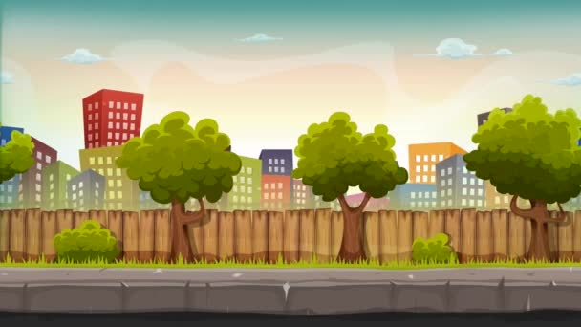

Slide 11
Задатак бр. 1
Написати програм који садржи класу Pas и направити два објекта.

Slide 12
Задатак бр. 2
Написати програм са класом Osoba која садржи атрибуте pol, ime, visina и tezina и направити две методе info() и predstavi_se().

Slide 13
Задатак бр. 3
Написати програм који треба да израчуна растојање између две тачке на основу њихових координата x и y.

